Slide 1

西北工业大学研究生数学公共课
数理统计
第四版

Slide 2
第2.3节 最小方差无偏估计和
有效估计
一、最小方差无偏估计
二、有效估计

Slide 3


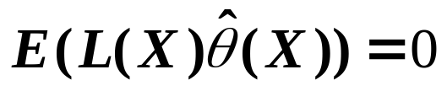
一、最小方差无偏估计
最小方差无偏估计在均方误差意义下达到最优，是一种最优估计.如何寻求此种估计，将变得非常有意义.
1 最小方差无偏估计的判别法
定理2.7

Slide 4
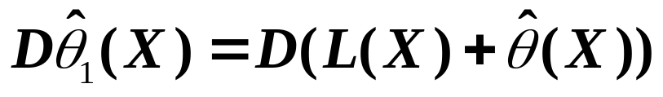
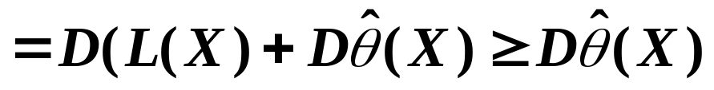

证
注
此定理是最小方差无偏估计的判别法，但无
法寻求最小方差无偏估计的存在性.
2 由于L(X)的任意性，因而很难利用定理判别.

Slide 5
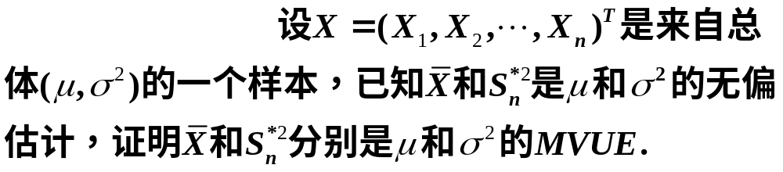

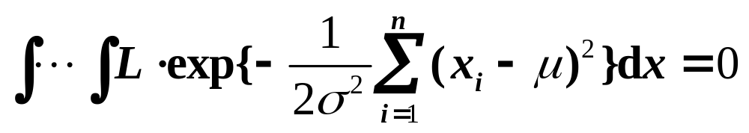

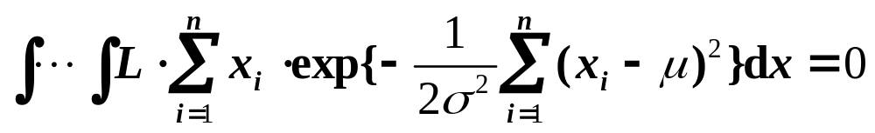
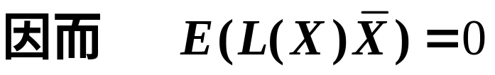
例1(p52例2.19)
证

Slide 6
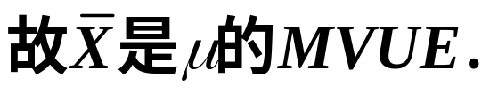
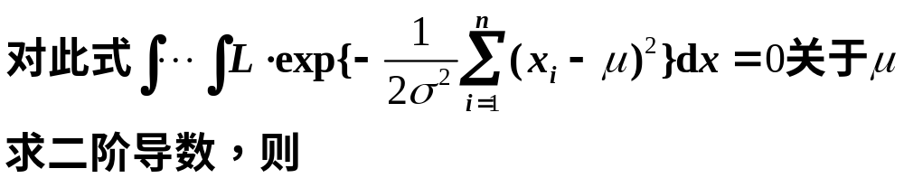
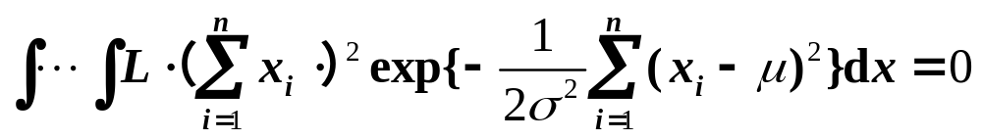
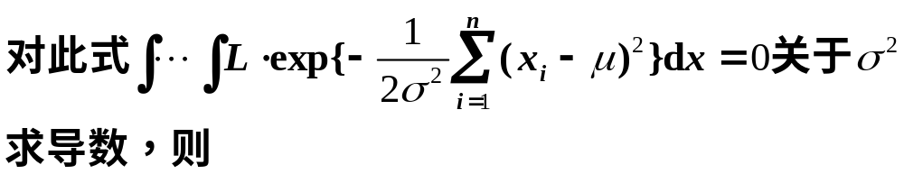
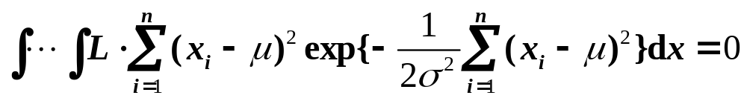

Slide 7

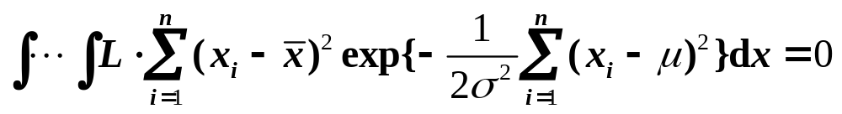
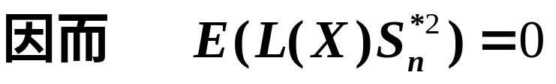

由此例可以看出，利用判别定理进行判别，非常复杂，况且也无法利用此定理去寻求MVUE.
充分完备统计量是解决上述困难的有力工具.

Slide 8
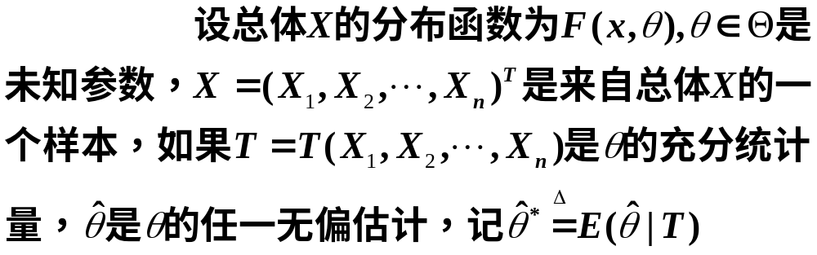
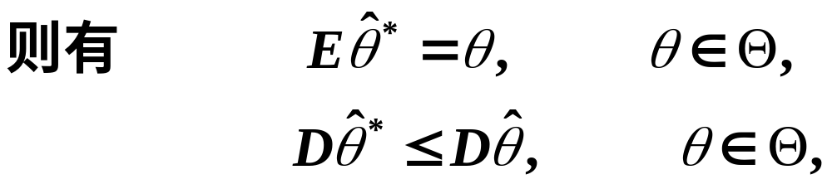
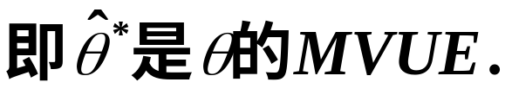
定理2.8
证明从略

Slide 9
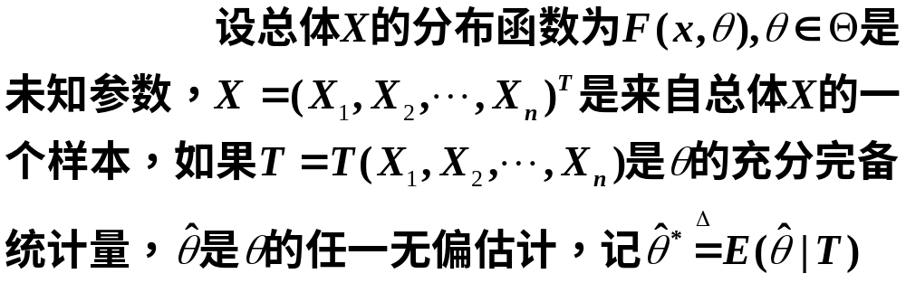

注
由此定理可以看出，需求最小方差无偏估计，
可以只在无偏的充分统计量中去发现，如果这
样的无偏充分统计量唯一，则此统计量就是
最小方差无偏估计。以下定理回答此问题.
定理2.9

Slide 10

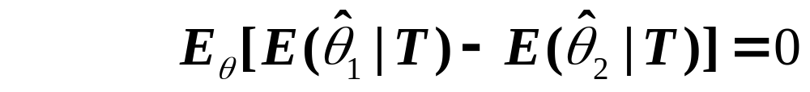
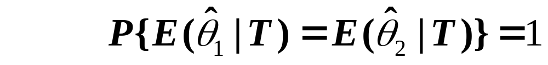
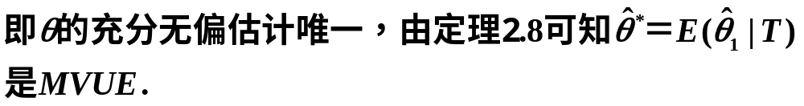
证
以及
由此可得
又由于T是完备统计量，因而由定义1.6可知

Slide 11



注
最小方差无偏估计计算方法
例如

Slide 12
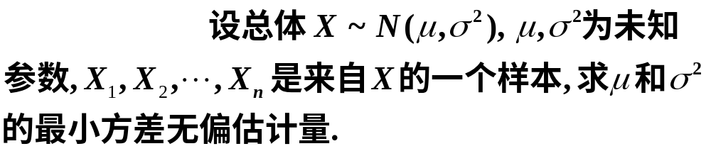
例2(p54例2.20)
解
由例1.10可知
所以

Slide 13

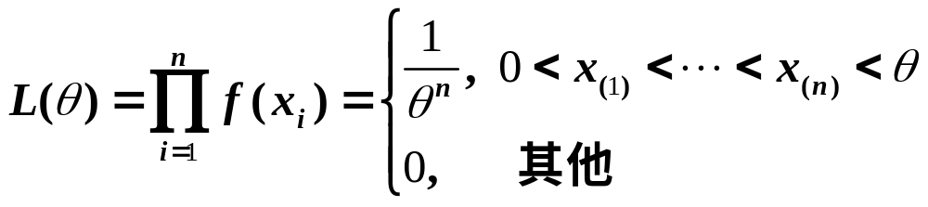
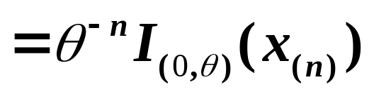
例3(p54例2.21)
解
首先寻求充分完备统计量，样本的联合分布为

Slide 14

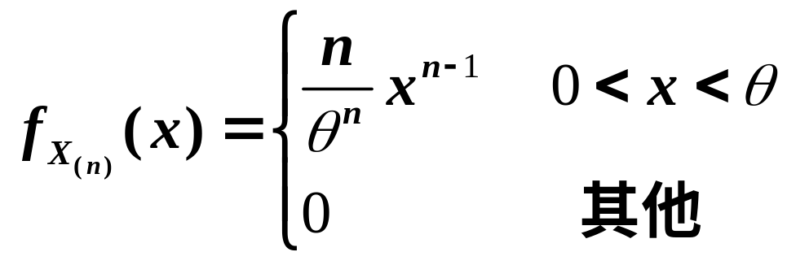
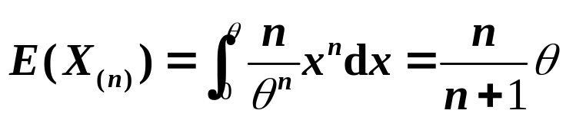
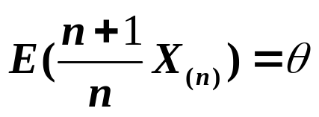
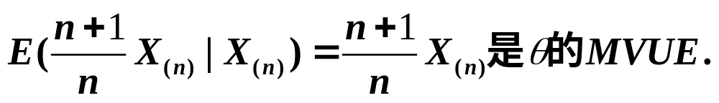
利用完备分布族定义可以验证该分布族具有完备性.
又由于
所以

Slide 15
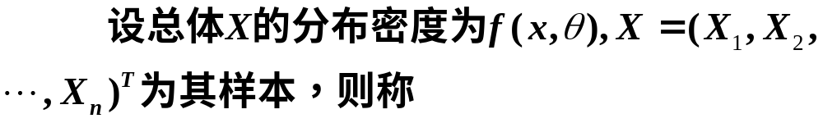
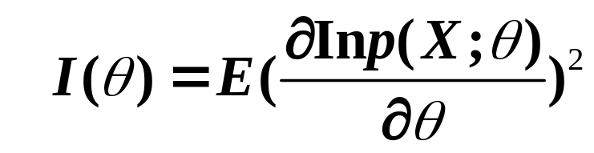
二、有效估计
上一节介绍了最小方差无偏估计以及相应的寻求方法。自然会引入另一个问题：最小方差无偏估计是否可以任意的小？是否有下界？事实上， Rao-Cramer不等式可以回答此问题。
1、Fisher信息量
为Fisher信息量.

Slide 16
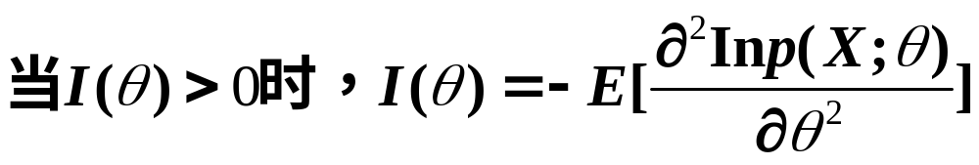
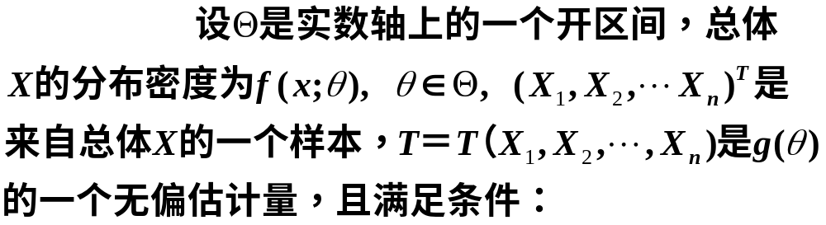
Fisher信息量的另外一种表达式为：
2、Rao-Cramer不等式
定理2.10

Slide 17
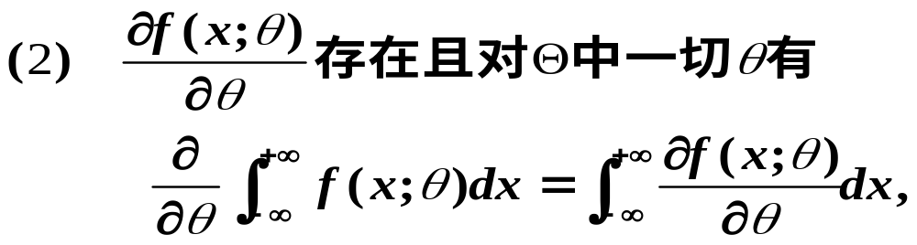
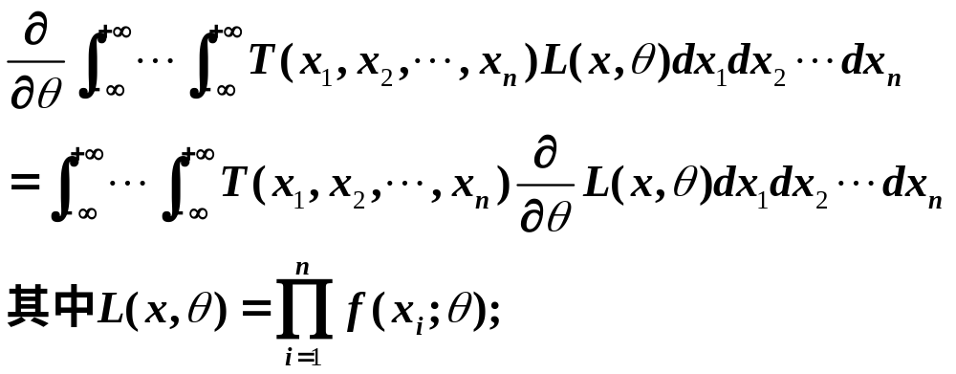

Slide 18
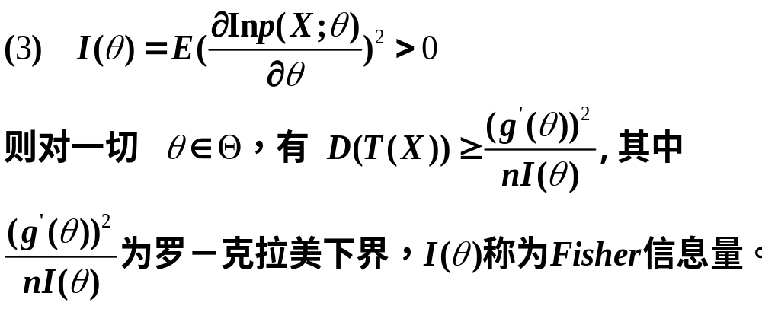
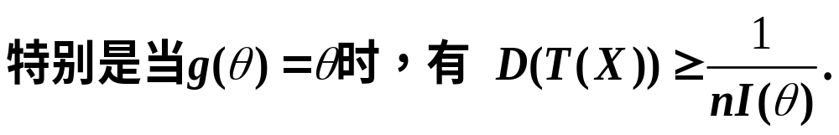
由此可见，统计量的方差不可以无限的小，存在下界。当其方差达到下界，它一定是MVUE. 但最小方差无偏估计不一定达到下界.

Slide 19
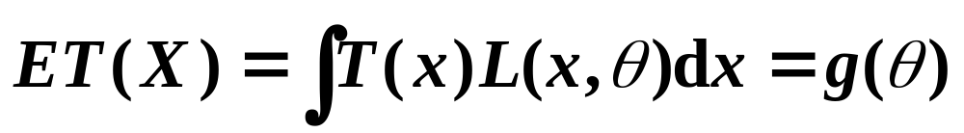
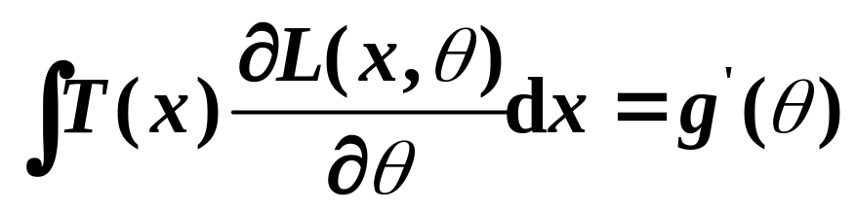
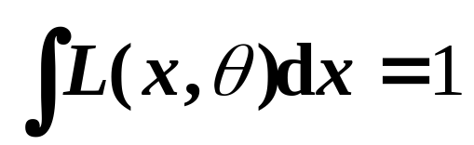
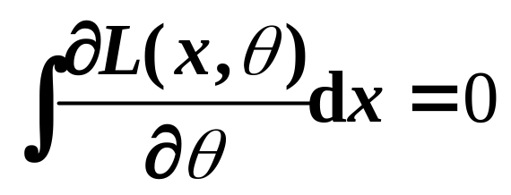
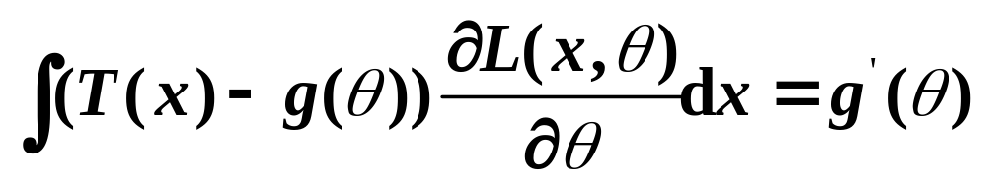
证(证明过程可以不讲）
由统计量T(X)的无偏性可知：
因而
又由于
因而
则有

Slide 20
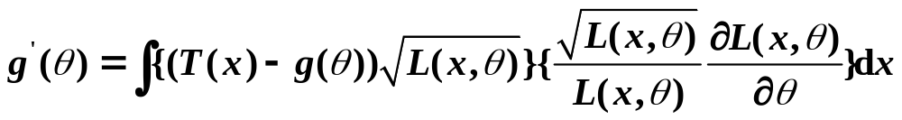
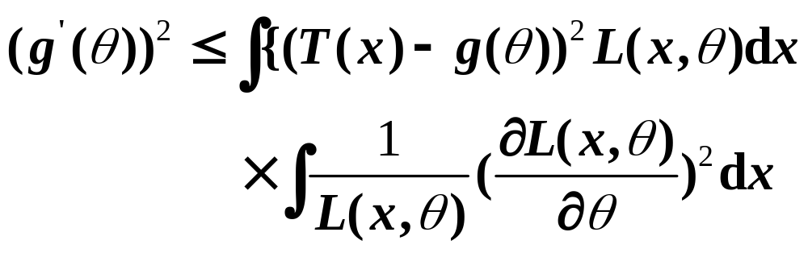
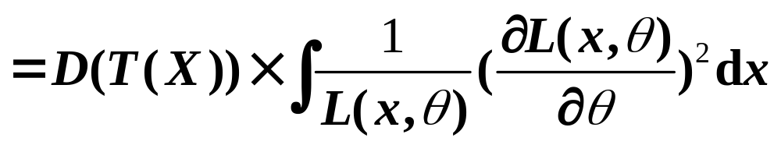
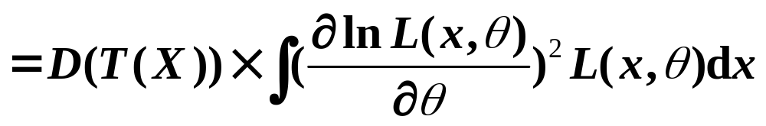
改写上式为
由施瓦兹不等式可知

Slide 21
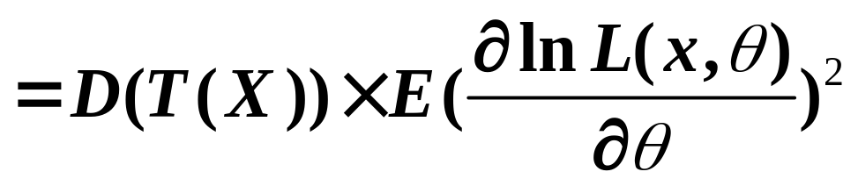
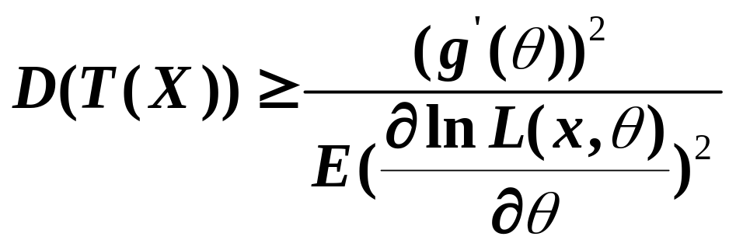
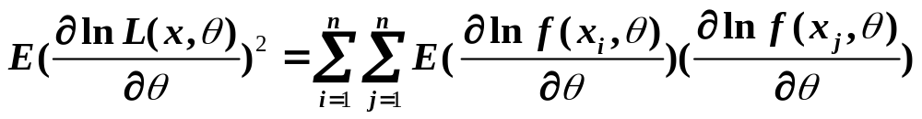
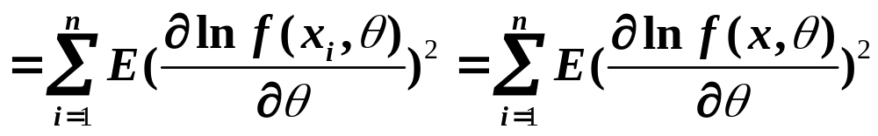
因而有
又因为
这是因为

Slide 22
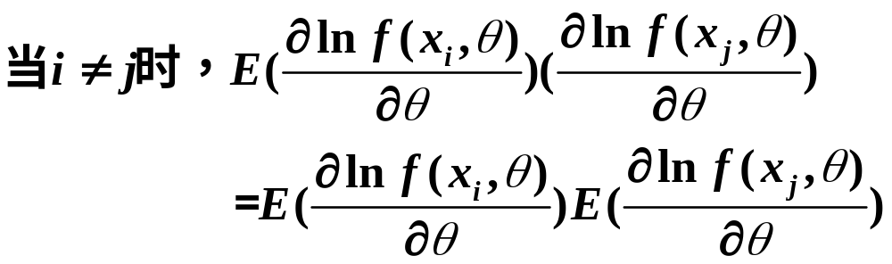




则有
综上所述

Slide 23





解

Slide 24




例5(p56例2.23)
解
其信息量的下界为

Slide 25





又因为
其信息量的下界为

Slide 26



3、有效估计
定义2.8
定义2.9
定义2.10

Slide 27



例6
证
有信息量计算公式可知：

Slide 28





Slide 29






例7(p58例2.24)
证

Slide 30



定理2.11
证明从略。

Slide 31






例8(p59例2.25)
解

Slide 32






Slide 33
再 见

